Slide 1

Code Review
By. G.stone

Slide 2

팀원
1. 팀장 : 우정현
2. 부팀장 : 최유나
3. 팀원 : 박찬형
4. 팀원 : 조채이
5. 팀원 : 박규남

Slide 3
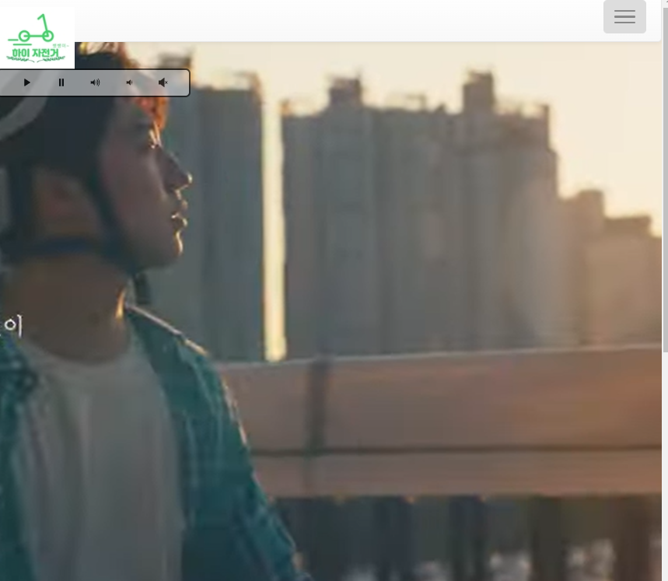
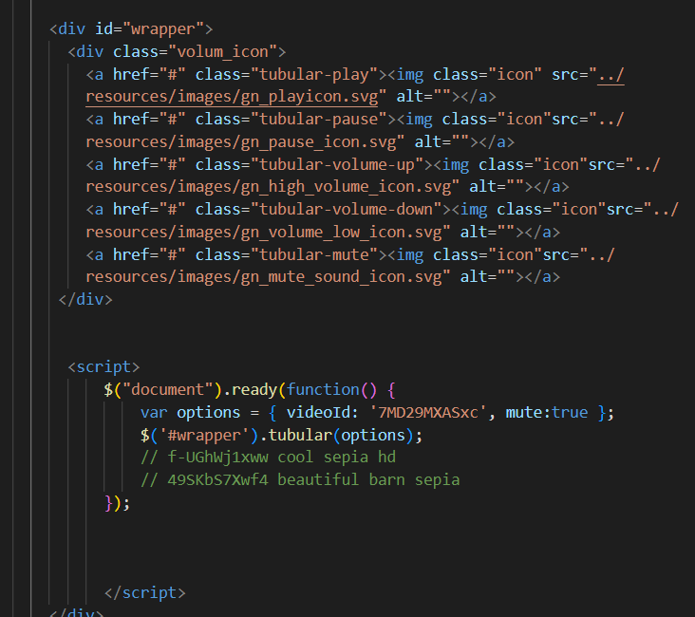
코드 주제 : Tubular사용
Mission 05) 부트스트랩 사용하여 반응형 웹 만들기
웹 페이지제작 with Git/Gtihub
1/3 박규남(팀원)
HTML5, CSS3, Git/Github,
Visual Studio Code, jQuery,
tubular 라이브러리를 사용하여 코드 작성하였고 유튜브 비디오id를 입력하여 영상을 연동하였습니다.
각 요소마다 기능을 구현할 class name을 입력하여 재생 컨트롤에 필요한
옵션을 코딩했습니다.(재생, 재생멈춤, 소리키우기, 소리줄이기, 음소거)
tubular 넓이 및 높이 기본 값이 body 100%로 되어 css로 태크영역에 알맞게 조절하였고 svg 아이콘으로 재생 컨트롤 박스를 구현해 봤습니다.

Slide 4
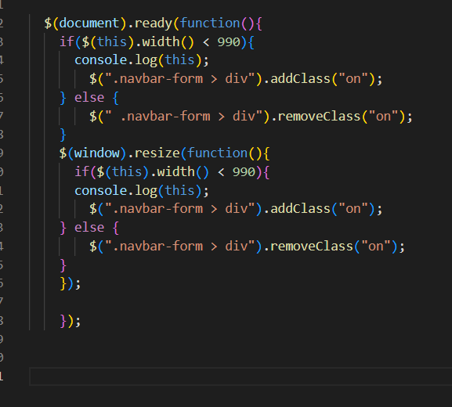
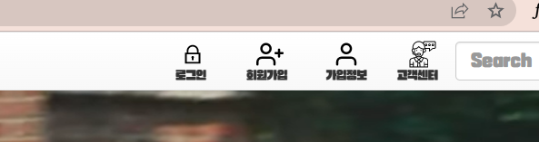

코드 주제 : addClass()와 removeClass()
Mission 05) 부트스트랩 사용하여 반응형 웹 만들기
웹 페이지제작 with Git/Gtihub
2/3 박규남(팀원)
HTML5, CSS3, Git/Github,
Visual Studio Code, jQuery,
Before
After
addClass() 메서드를 이용하여 width가 990보다 작을때 기입할 요소에 on클래스를 생성, resize() 메서드를 이용하여 990보다 작을때 false 값으로 removeClass가 작동하여 on클래스를 삭제하는 기능을 구현해 봤습니다.
브라우저 화면 size 넓이가 990보다 작을때 on클래스 작동으로 display: none;이 작동하여 위 로그인 관련 아이콘 태크들이 안보이게 됩니다.
사이즈가 990이상이 되면 on클래스 삭제로 아이콘이 보이게 됩니다.
아이콘은 svg 이미지로 꾸며 봤습니다.

Slide 5
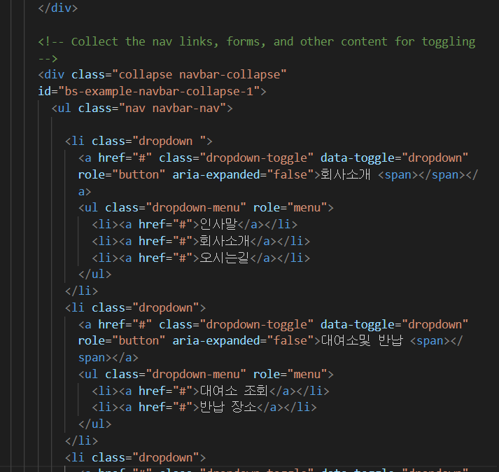
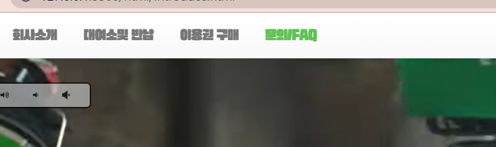
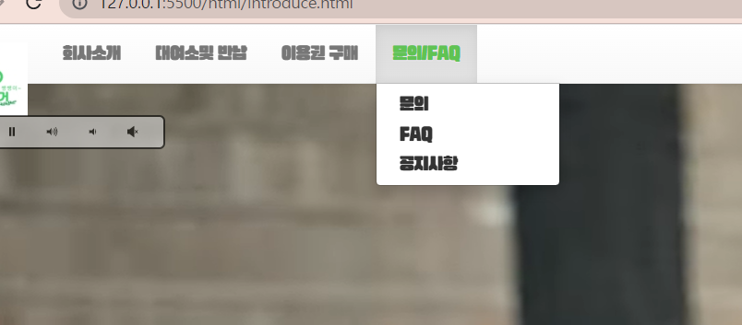
코드 주제 : 부트스트랩 반응형웹 사용
Mission 05) 부트스트랩 사용하여 반응형 웹 만들기
웹 페이지제작 with Git/Gtihub
3/3 박규남(팀원)
HTML5, CSS3, Git/Github,
Visual Studio Code, jQuery,
부트스트랩 dropdown 기능을 사용하여 li태그 클릭시 submenu가 보이게 되고 navbar 기능을 사용하여 사이즈가 변경될시 메뉴가 햄버거 모양인 아이콘으로 변경되어 클릭시 숨겨진 메뉴들이 보이게 구현해 봤습니다.
메뉴에 마우스를 올리면 호버 기능으로 폰트 색이 초록색으로 변경되고 클릭스 숨겨진 서브메뉴들이 보이게 됩니다. 기본폰트 “맑은 고딕”에서 TFF 폰트 사용으로 폰트 변경 구현해 봤습니다.

